Slide 1
Удивительные свойства воды

Slide 3
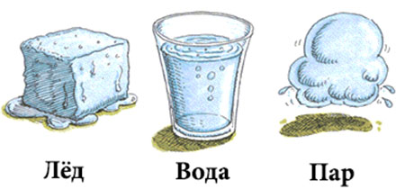
Вода - самое удивительное и самое загадочное вещество на Земле. Она играет важнейшую роль во всех жизненных процессах и явлений, происходящих на нашей планете и за ее пределами. Именно поэтому, древние философы рассматривали воду в качестве важнейшей составляющей части материи.
Современная наука утвердила роль воды как универсального, планетарного компонента, определяющего структуру и свойства бесчисленного множества объектов живой и неживой природы.

Slide 4
До некоторых пор казалось, что проще и изученной воды ничего быть не может. Зазубренная всеми формула, температурные метаморфозы ото льда до пара, способность растворять некоторые вещества и участвовать в процессе конвекции - вот практически и все. На самом же деле, с "простой" водой оказалось не так уж все и просто...
Вода наделялась душой во многих культурах мира. Открытие современными учеными четвертого, информационного, состояния воды, стало доказательством ее памяти. Вода способна воспринимать, сохранять и передавать информацию, даже такую тонкую, как человеческая мысль, эмоция, слово.

Slide 5
Так что особенного в этом веществе. Молекула воды является наиболее распространённым веществом на планете и, встречающимся на ней в жидком, газообразном и твёрдом состоянии. Вода – жидкость без вкуса, запаха и цвета, плотность 1,0 г/ см3. Гидросфера занимает 71% поверхности земного шара. Рождается из элементов, занимающих первое и третье место по распространенности во вселенной, в объёмном соотношении 2:1. Это одна из самых маленьких молекул нам известных. Уже много веков учёные изучают воду. Времени было достаточно, казалось о воде должно было быть всё известно, но не тут то было.

Slide 6
Молекула воды состоит из двух атомов водорода (Н) и одного атома кислорода (О). Все многообразие свойств воды и необычность их проявления, в конечном счете, определяются физической природой этих атомов и способом их объединения в молекулу. В отдельной молекуле воды ядра водорода и кислорода расположены так относительно друг друга, что образуют как бы равнобедренный треугольник со сравнительно крупным ядром кислорода на вершине и двумя мелкими ядрами водорода у основания. В молекуле воды имеются четыре полюса зарядов: два отрицательных за счет избытка электронной плотности у кислородных пар электронов и два положительных - вследствие недостатка электронной плотности у ядер водорода - протонов.

Slide 7
Изо льда состоят огромные горные ледники, им покрыты и некоторые материки. Лёд хранит в себе огромные запасы пресной воды. Лёд твёрдый, а течёт как жидкость. Образуя огромные реки, медленно стекающие с гор. Лёд необычайно прочен и долговечен. Он может десятки тысяч лет хранить в себе скелеты животных, погибших в ледниках. Улавливая солнечное излучение, вода помогает поддерживать температуру на земле в комфортном диапазоне. Мощные морские течения разносят огромные объёмы воды по всей планете, в частности не дают мерзнуть европейцам омывая Европу Гольфстримом. И, наконец, вода обеспечивает жизнедеятельность всех организмов: она переносит питательные вещества, собирает и выводит отходы.

